Slide 1
AOP dans .Net avec PostSharp
Eric Moreau, MVP
Moer inc.
eric@moer.ca
www.moer.ca

Slide 2
AOP – Aspect Oriented Programming
Créé par Xerox
Utilisé depuis un certain temps en Java
Façon de programmer qui favorise de déplacer tous les requis non-fonctionnels qui viennent :
Cacher les requis fonctionnels au travers de toute sorte d’autre chose
Augmenter le nombre de ligne
Multiplier le nombre de lignes identiques/très similaires
Diminuer la « readability »
Augmenter le nombre de bugs potentiels
Augmenter le temps de modification

Slide 3
PostSharp
SharpCrafters (http://www.postsharp.net/)
Requiert au minimum VS2010 – .Net Framework 2.0
fonctionne même avec VS Express
3 versions
Les 3 ont besoin d’une licence
Express - Gratuite
Utilisation commerciale permise
Professional (329 euros – 475$ CAD)
Ultimate (598 euros – 900$ CAD)

Slide 4
Intégration PostSharp
Installation ou Nuget
Modifie de façon indirecte votre code
Étape ajouter après la compilation mais avant l’exécution
Principaux mécanismes
Boundary (méthodes ou classes)
OnEntry
OnExit
OnException
OnSuccess
Interceptor

Slide 5
Recette PostSharp
Copie du code existant dans de nouvelles classes
Quel code? « Code-smells »
Code répété
Non-functionnal requirements
Cross-cutting concerns
Ajoute des attributs à nos méthodes (ou classes)
Exemple
NotifyPropertyChanged
Logging
Exception Handling
Multithreading
Icon (wait/hourglass)

Slide 6
Exemple 1 (ratio 30-10)
public class Person : INotifyPropertyChanged
{
private string firstName;
public event PropertyChangedEventHandler PropertyChanged;
protected virtual void OnPropertyChanged(string propertyName)
{
if ( this.PropertyChanged != null )
{
this.PropertyChanged( this,
new PropertyChangedEventArgs(propertyName) );
}
}
public string FirstName
{
get { return this.firstName; }
set
{
if ( this.firstName != value )
{
this.firstName = value;
this.OnPropertyChanged("FirstName");
this.OnPropertyChanged("FullName");
}
}
}
public string FullName
{
get { return this.FirstName + " " + this.LastName; }
}
}
[NotifyPropertyChanged]
public class Person
{
public string FirstName { get; set; }
public string LastName { get; set; }
public string FullName
{
get { return FirstName + " " + LastName; }
}
}

Slide 7
Exemple 2 - Méthode de départ
10 lignes

Slide 8
Ajout des « non-functionnal requirements »
Validation des paramètres reçus
if(agreement == null)
throw new ArgumentNullException("agreement");

Slide 9
Ajout des « non-functionnal requirements »
Log l’entrée et les paramètres reçus
Console.WriteLine("Accrue: {0}", DateTime.Now);
Console.WriteLine("Customer: {0}", agreement.Customer.Id);
Console.WriteLine("Vehicle: {0}", agreement.Vehicle.Id);

Slide 10
Ajout des « non-functionnal requirements »
Traitement des exceptions
try
{
// … real code goes here …
}
catch (Exception ex)
{
if (!Exceptions.Handle(ex))
throw;
}

Slide 11
Ajout des « non-functionnal requirements »
Ajout de transactions
using (var scope = new TransactionScope())
{
// … real code goes here …
scope.Complete();
}

Slide 12
Ajout des « non-functionnal requirements »
Ré-essaie 3 fois
var retries = 3;
var succeeded = false;
while (!succeeded) {
try {
// … real code goes here …
succeeded = true;
} catch {
if(retries >=0)
retries--;
else
throw;
}
}

Slide 13
Ajout des « non-functionnal requirements »
Log la sortie
Console.WriteLine("Accrue complete: {0}", DateTime.Now);

Slide 14
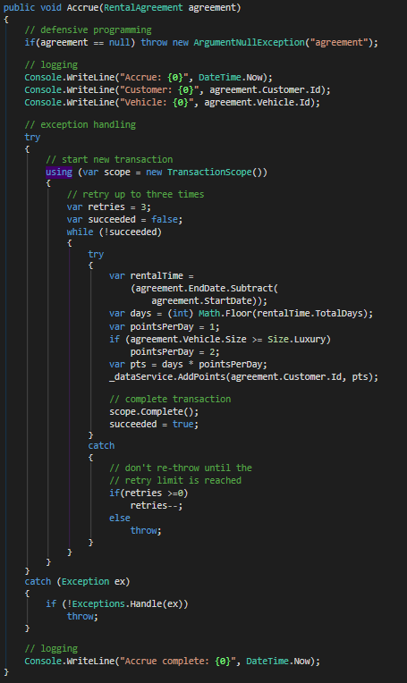
Méthode finale
58 lignes de codes!!!

Slide 15
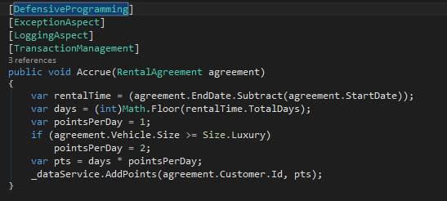
Exemple 2 - PostSharpé
10 lignes + 4 attributs = 14 lignes

Slide 16
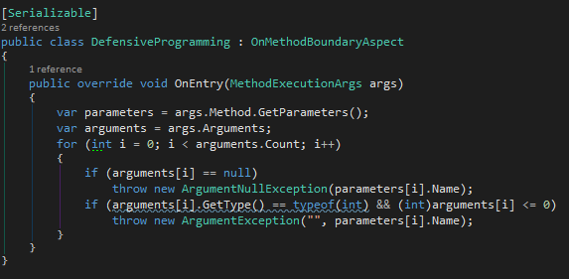
À quoi ressemble un aspect

Slide 17
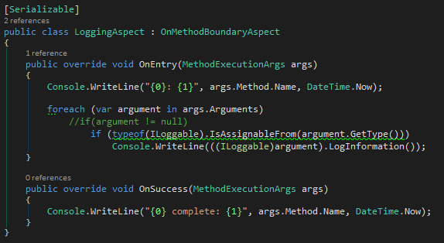
À quoi ressemble un aspect

Slide 18
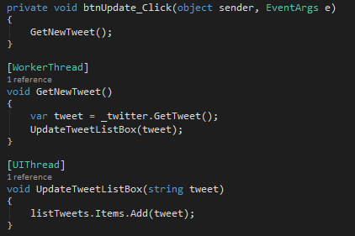
Exemple 3 – Threading (mécanisme interceptor)

Slide 19
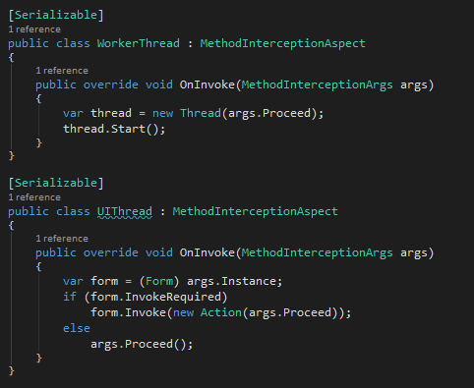
Exemple 3 – Threading – Interceptor

Slide 20
En conclusion
PostSharp n’est pas unique
http://www.postsharp.net/alternatives
Castle Project (http://www.castleproject.org/projects/dynamicproxy/)
LinFu (https://github.com/philiplaureano/LinFu)
Unity (http://unity.codeplex.com/) Microsoft Patterns & Practices
Spring.Net (http://www.springframework.net/doc-latest/reference/html/aop.html)
SheepAspect (http://sheepaspect.codeplex.com/) – CodePlex Alpha 2013
PostSharp/AOP ne règle pas tout
Problèmes avec l’obfuscation
Problèmes avec les génériques
Aller doucement – un aspect à la fois

Slide 21
AOP dans .Net avec PostSharp
Eric Moreau, MVP
Moer inc.
eric@moer.ca
www.moer.ca

